Slide 1
Idősen is fiatalosan
Senior fejlesztő program a
Katolikus Ifjúsági és Felnőttképzési Egyesület
működtetésében

Slide 2
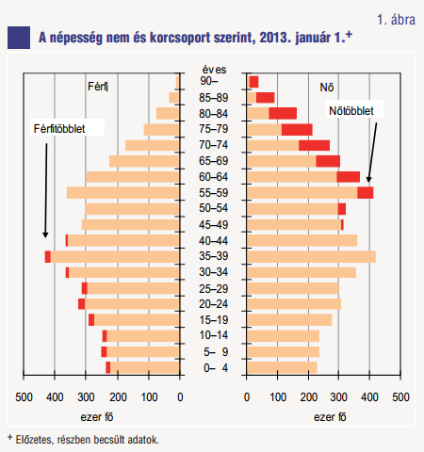
Helyzetkép
Idősödő társadalom
Nyugdíjkorhatár növelése korlátozott
Egészségügyi ellátó rendszer
kapacitásai végesek
Elmagányosodás a seniorok körében
Szemléletbeli változás szükséges
idősek eltartotti rétegként való kezelése helyett társadalmi erőként való gondolkodás
élethosszig tartó tanulás gyakorlati megnyilvánulása

Slide 3
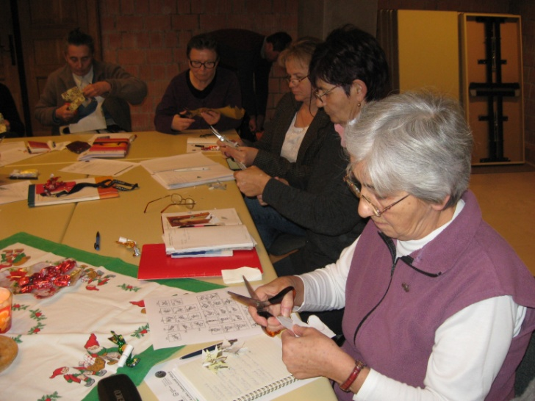
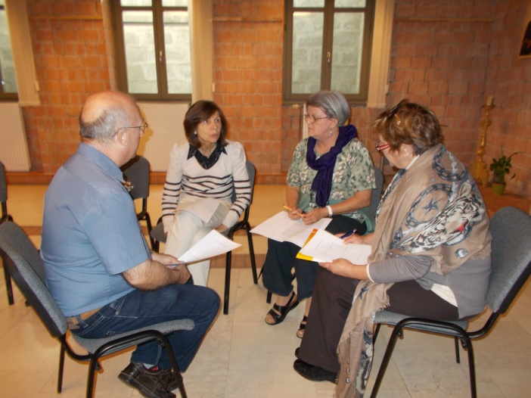
Célok
Emberi érték alapú idősügyi hozzáállás kialakítása: hasznosság, fontosság, bölcsesség, elégedettség érzésének stabilizálása
Tudáskapacitás közösségben tartása: helyi társadalomban kifejtett aktív hatás
Társadalmi elégedettség: testi, szellemi és lelki kondicionálás
Gazdasági haszon: egészségi állapot javulás/stagnálás, vásárló erő fenntartása, rászorultság csökkentése

Slide 4
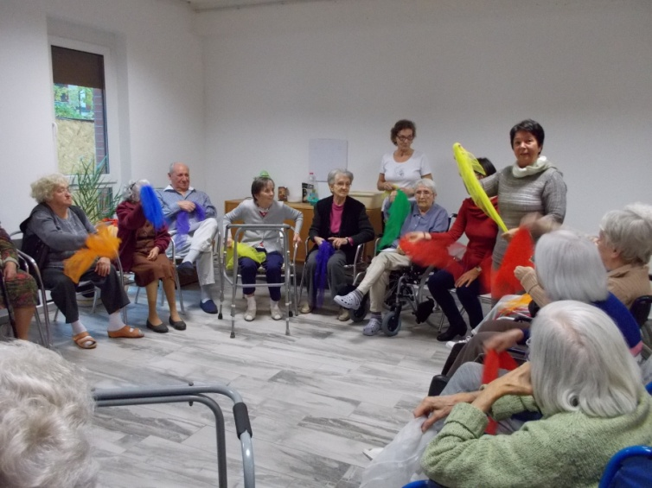
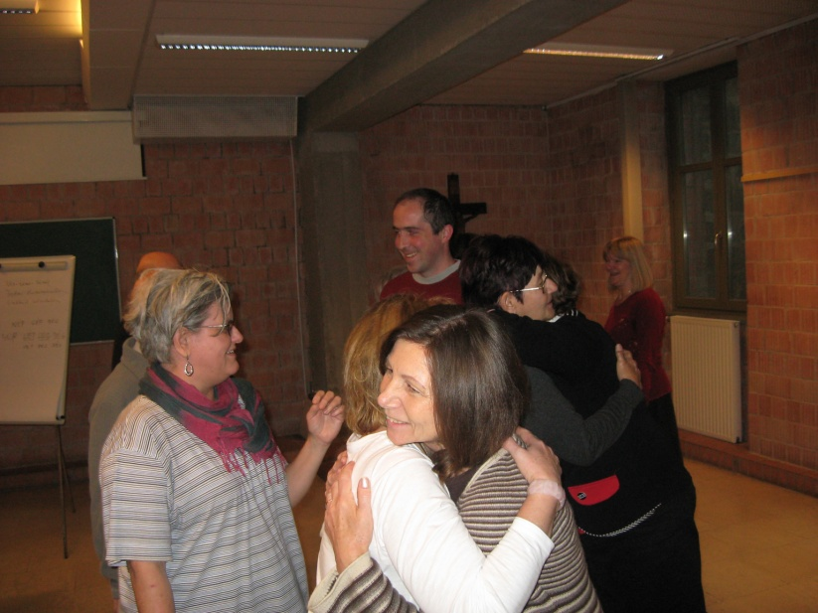
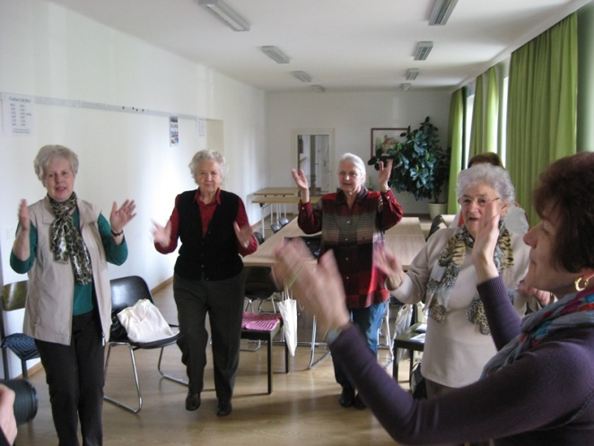
Célcsoport
50+ életkorúak
Nyugdíjasok
Idősek klubjai
Magányos időskorúak
Idősotthonok lakói
Demens betegek
Jelentősége különösen nagy a hátrányos helyzetű településeken

Slide 5
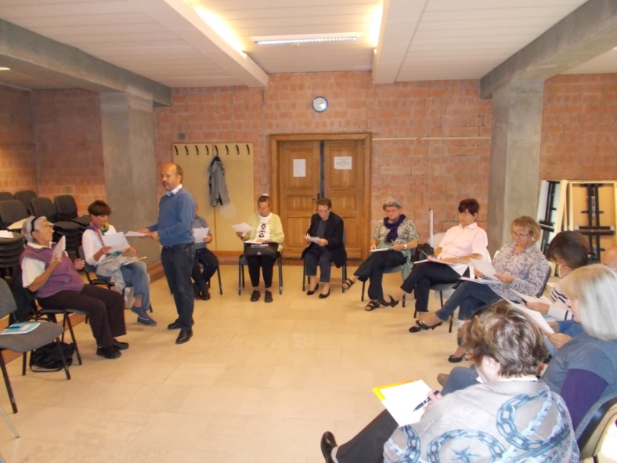
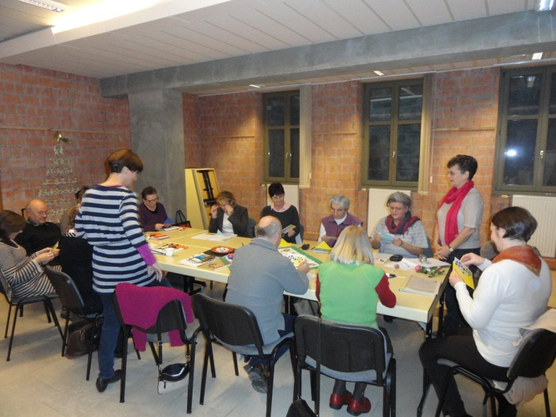
Eszközök
Időskorúak képzése
Idősek közösségi életének
fejlesztése
Demens betegek foglalkoztató
csoportjai
Intergenerációs tanulási alkalmak
Senior Kortárs Csoportvezető Képzés
Senior fejlesztő módszertani online adatbázis
Időskorúak képzése, foglalkozásai
Intergenerációs Segítő Képzés
Budapest, Szeged, Békéscsaba
Képzést elvégzők számára segédanyagok
Országszerte számos helyszínen
2017-ben máltai magyar és dán együttműködésben

Slide 6
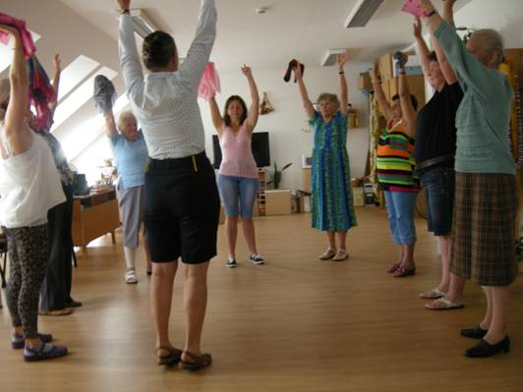
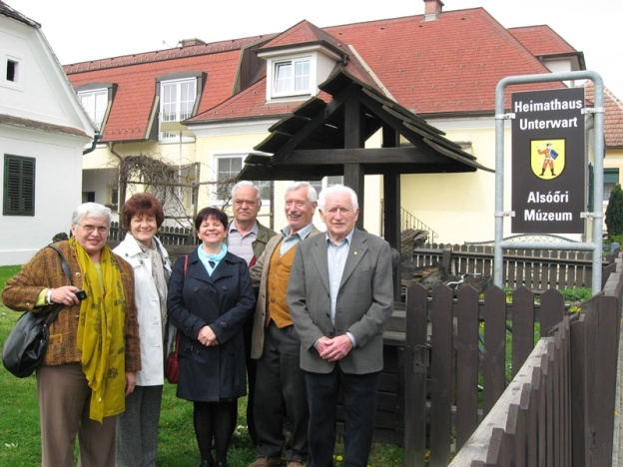
Együttműködő partnerek
Forum für Katholischer Erwachsenenbildung – KIFE közös projekt
osztrák-magyar Grundtvig senior önkéntes program
idősklubok
egyházmegyék, plébániák,
Dömötöri Melinda
Rettegi Zsolt
hazai adaptáció
Senior Kortárs Csoportvezető Képzés
önkormányzatok
Dél-alföldi Teleházak Egyesülete
Nemzetközi senior kortárs segítő képzés, Intergenerációs segítő képzés tananyagának kidolgozása
Erasmus+ stratégiai partnerségi programban partnerként
(magyar, máltai, dán partnerek)
idősotthonok

Slide 7
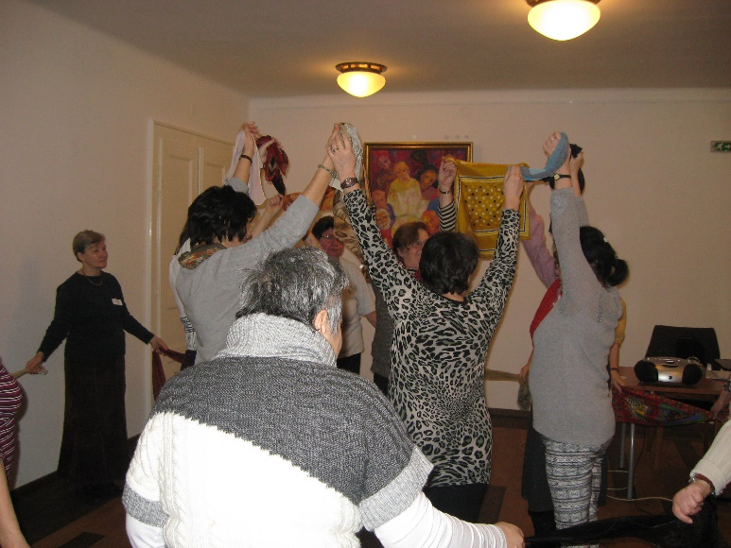
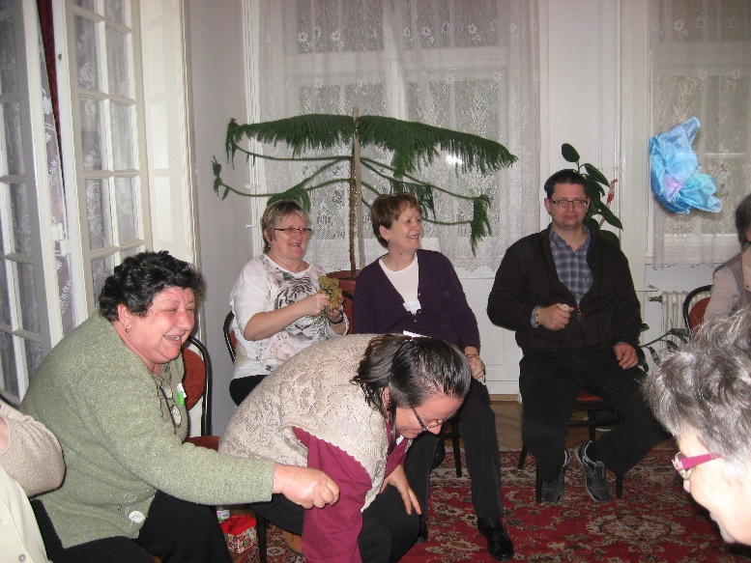
„ akinek humora van mindent tud, akinek nincs, mindenre képes…”
Humor a legjobb feszültségoldó,
mondta Sigmud Feud

Slide 8
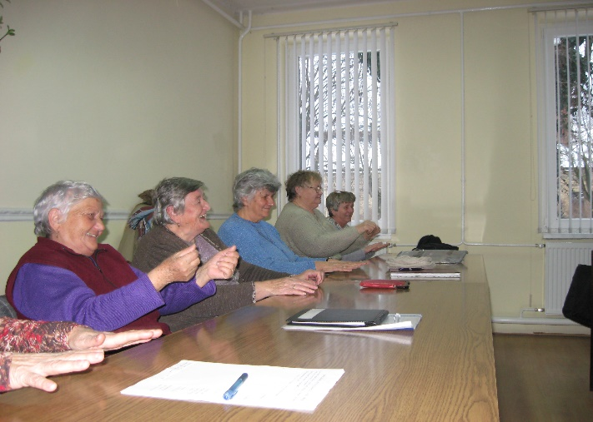
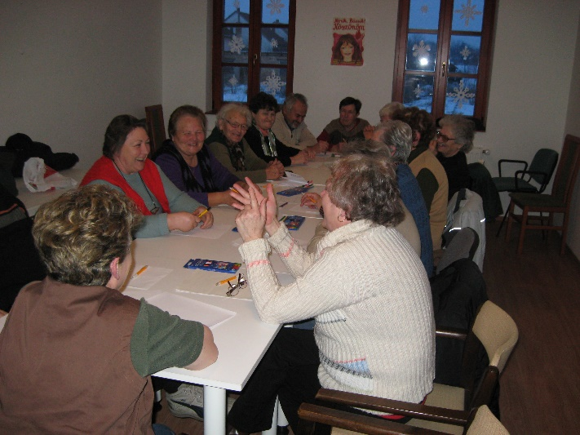
Mit értünk humor alatt?
Vidám gyakorlatokat
Érdekes fejtörőket
Közös játékot
Közös éneklést
Vidám zenéket

Slide 9
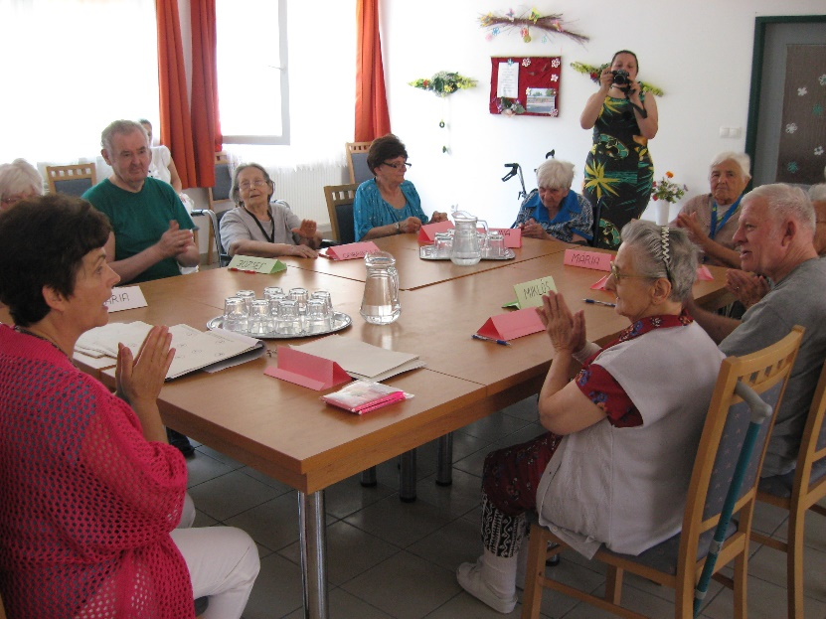
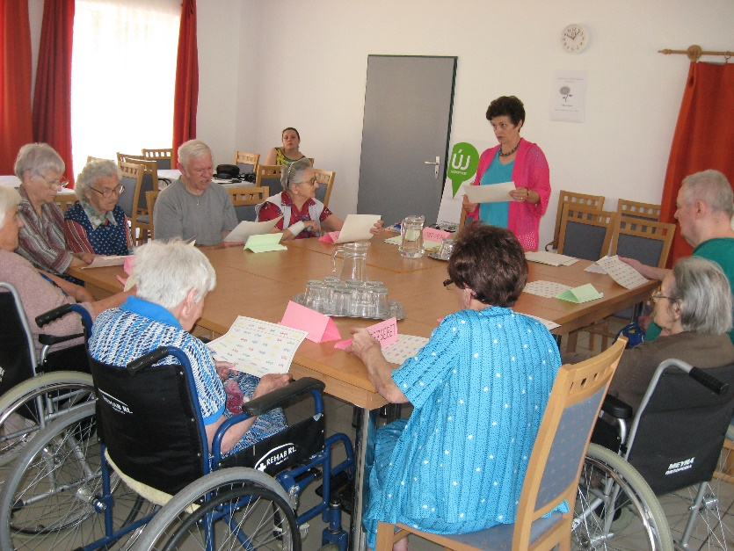
Mozgási és szellemi tréning
Bentlakásos idősek otthona Ajka 2014

Slide 10
Memória fejlesztés
Nevek tanulása, vagy bevásárló lista készítése
Vers tanulás
Rejtvény fejtés
Különböző logikai feladatok
Szövegek kiegészítése
Elbújtatott szavak keresése
Közmondás részletek párosítása
Játékos matematika / egy liba megy két liba előtt, egy liba megy két liba mögött egy liba megy két liba között /

Slide 11
Mit ad a képzés?
Közösség építés
Kompetencia fejlesztés
Koordináció javítás
Kondíció javítás
Motiváció a készségek bemutatásához
Szellemi tréning
Vidámság
Mire jó!
Depresszió oldása
Magány elkerülése
Unalom elűzése
Feleslegesség érzés megszüntetése
Időskori demencia késleltetése
Egymás segítésének lehetősége

Slide 12
Mi kell ehhez?
Óriási propaganda
Egyházi személyektől
Orvosoktól
Szociális munkásoktól
Hivataloktól
Különböző minisztériumoktól
Önkéntesek
Középiskolások, diákok
Nyugdíjasok
Hely és eszköz igény kielégítése
Önkormányzatok
Kultúrházak, esetleg iskolák
Képzők képzése
Képzőintézmények
Egyházak
Adatbázis

Slide 13
KULTÚRA
SPORT
IDŐSKÉPZÉS
MŰVELŐDÉS
EGÉSZSÉGÜGY
OKTATÁS

Slide 14
Köszönöm a figyelmet! Várom a kérdéseiket!
Dömötöri Melinda
2016.11.22

